Slide 1


UNIVERSIDAD DEL ZULIA
FACULTAD EXPERIMENTAL DE CIENCIAS
DIVISIÓN DE PROGRAMAS ESPECIALES
LICENCIATURA EN COMPUTACIÓN
DESARROLLO DE SISTEMAS
PROYECTO FINAL
Sistema Inteligente de Gestión y Optimización de Operaciones para el Sector Inmobiliario. Caso: INSICA
Presentado por
Muñoz Piña, Yainder Jesús
PERIODO II - 2026

Slide 2
PROYECTO FINAL
INDICE
Entrada, proceso y salidas
Ciclo de vida
Tecnologías y herramientas de desarrollo
Diagramas de Flujo de Datos (DFD)
Diagrama Entidad-Relación
Diccionario de Datos (DFD)
Interfaces de Entrada / Salida
Pruebas del Sistema
Plan de Mantenimiento
Conclusiones

Slide 3
PROYECTO FINAL
ENTRADA - PROCESOS - SALIDAS
ENTRADAS
PROCESOS
SALIDAS
-Detalles de la Solicitud del Cliente:
Datos del cliente interesado y sus requerimientos ( compra/alquiler, tipo de inmueble, presupuesto, zona).
-Gestión del Catálogo y Transacciones:
sistema vincula a los clientes potenciales con las propiedades disponibles. Cuando se concreta una operación (venta o alquiler), el sistema descuenta o cambia el estatus del inmueble y actualiza la visibilidad en la pagina web.
-Catálogo Inmobiliario Actualizado:
Reporte y vista pública en la página web que muestra únicamente las propiedades que están disponibles actualmente, con su información al día.
-Inmuebles para el Catálogo:
registrar las nuevas propiedades que entran al inventario de la inmobiliaria, indicando características detalladas (ubicación, metros cuadrados, número de habitaciones/baños, precio, fotografías y asesor asignado).
-Cálculo de Ventas y Comisiones :
el sistema podría procesar las los cierres de negociaciones y poder calcularlo
-Reporte de Gestión y Ganancias :
Informes internos sobre las ventas mensuales, ingresos por comisiones, rendimiento de asesores

Slide 4
PROYECTO FINAL
Ciclo de Vida
Llorens Fábregas
-Fase I: Requisitos
Consiste en recopilar y comprender a fondo las necesidades del cliente, documentando qué información entrará, cómo se procesará y qué resultados debe generar el sistema para asegurar que todos compartamos la misma visión.
-Fase II Análisis y diseño
Se define la arquitectura del software, se estructura cómo funcionarán las bases de datos y se diseñan las interfaces gráficas, estableciendo la guía técnica clara para programar.
-Fase III Construcción:
Programación del sistema Implementando todas las funcionalidades definidas en la etapa de diseño.
-Fase IV Pruebas:
El software desarrollado se somete a una validación exhaustiva. El objetivo es buscar, identificar y corregir errores o fallos operativos para garantizar que el sistema sea estable y cumpla exactamente con lo prometido al cliente.
-Fase V Producción y mantenimiento:
El sistema se lanza al entorno real y se capacita a los usuarios finales para que comiencen a utilizarlo. A partir de aquí, inicia el soporte continuo para solucionar incidencias futuras o aplicar nuevas actualizaciones.

Slide 5







PROYECTO FINAL
TECNOLOGÍAS Y HERRAMIENTAS DE DESARROLLO
Backend:
Python 3.9+, Flask, Jinja2, Flask-Login, Werkzeug
Frontend:
HTML5, CSS3, Bootstrap 5
Base de Datos:
SQLite , MySQL , Flask-SQLAlchemy.
Herramientas de Desarrollo:
Visual Studio Code, Git, GitHub.

Slide 6
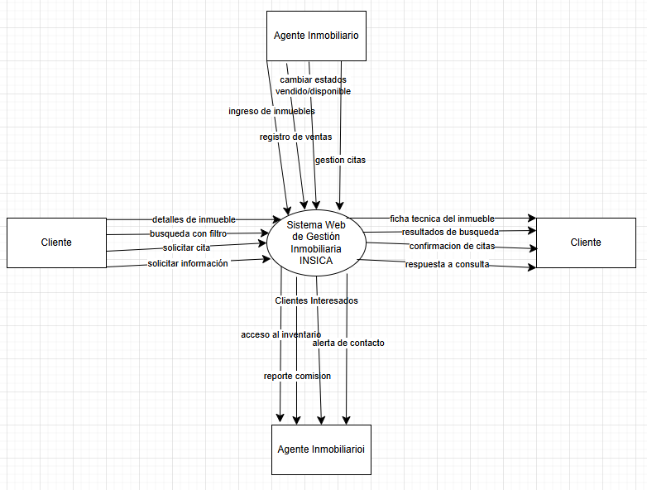
PROYECTO FINAL
Diagrama de Flujo de Datos (DFD) 0

Slide 7
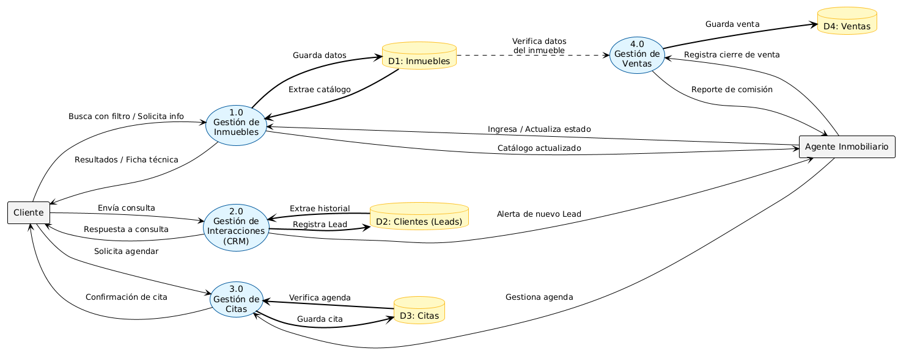
PROYECTO FINAL
Diagrama de Flujo de Datos (DFD) 1

Slide 8
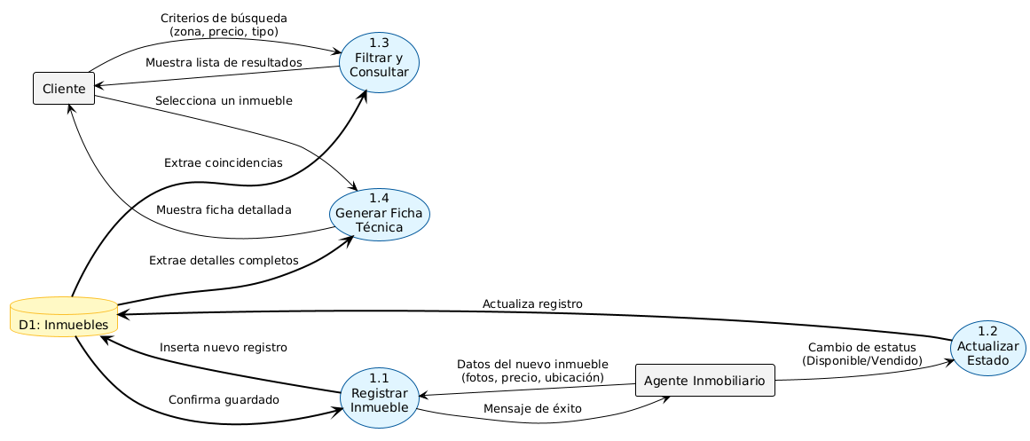
PROYECTO FINAL
Diagrama de Flujo de Datos 2 (DFD) MÓDULO: Gestión de Inmuebles

Slide 9
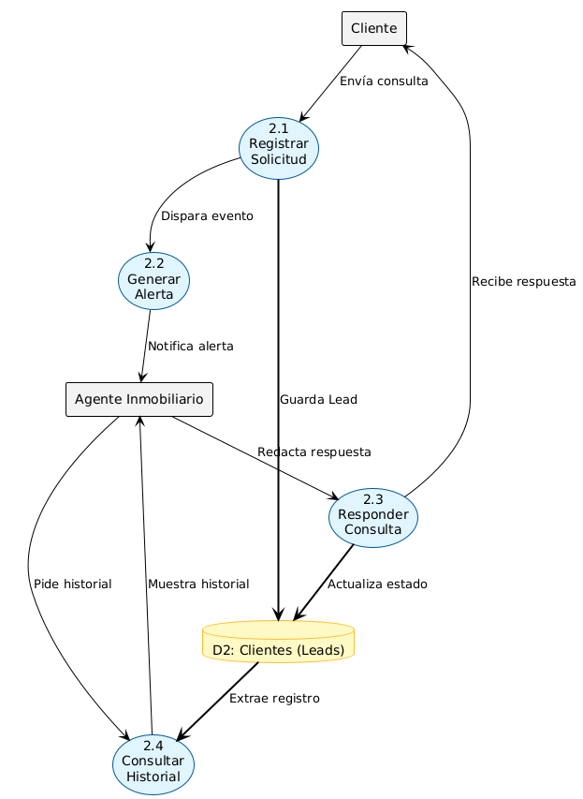
PROYECTO FINAL
Diagrama de Flujo de Datos 2 (DFD) MÓDULO CRM

Slide 10
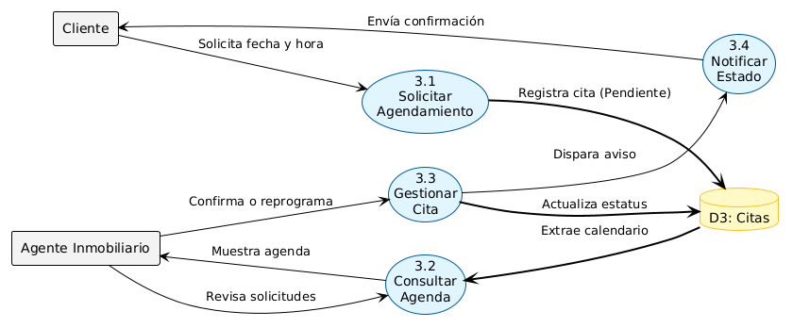
PROYECTO FINAL
Diagrama de Flujo de Datos 2 (DFD) MÓDULO GESTIÓN CITAS

Slide 11
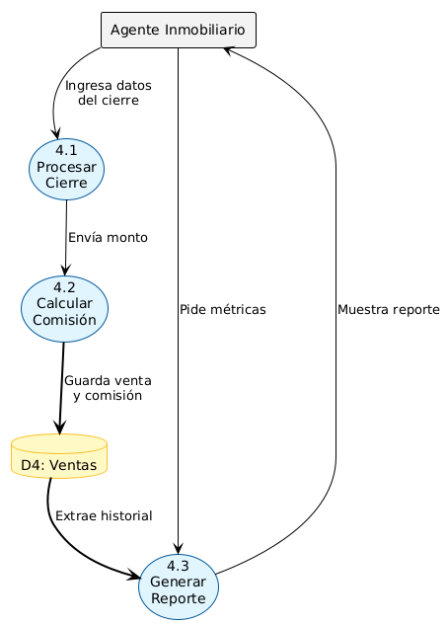
PROYECTO FINAL
Diagrama de Flujo de Datos 2 (DFD) MÓDULO 4

Slide 12
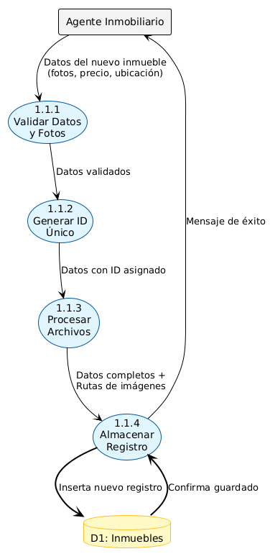
PROYECTO FINAL
Diagrama de Flujo de Datos 3 (DFD) MÓDULO 1 expandido

Slide 13
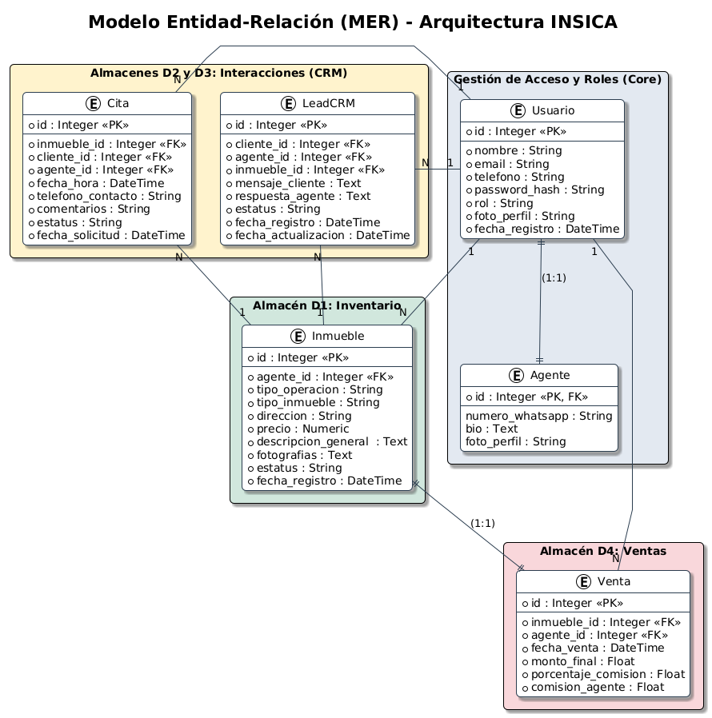
PROYECTO FINAL
Diagrama Entidad-Relación

Slide 14
PROYECTO FINAL
Diccionario de BD (Tabla Usuario)
CAMPO | TIPO | DESCRIPCIÓN
ID (PK) | INT | Identificador único del usuario.
Nombre | VARCHAR(120) | Nombre completo del usuario.
Email | VARCHAR(150) | Correo electrónico
Telefono | VARCHAR(30) | Número de contacto.
password_hash | VARCHAR(255) | Contraseña encriptada.
rol | Varchar(20) | Nivel de acceso asignado (Cliente, Agente, Admin).
foto_perfil | Varchar(200) | Ruta de la imagen de perfil del usuario.
fecha_registro | DateTime | Fecha y hora de creación de la cuenta.

Slide 15
PROYECTO FINAL
Diccionario de BD (Tabla agente)
CAMPO | TIPO | DESCRIPCIÓN
ID (PK,FK) | INT | Llave primaria y foránea vinculada a usuario.id.
Bio | TEXT | Breve descripción de su experiencia y especialidad.
numero_whatsapp | Varchar(30) | Número de contacto directo corporativo.
foto_perfil | VARCHAR (255) | Foto de perfil corporativa específica del agente.

Slide 16
PROYECTO FINAL
Diccionario de BD (Tabla Inmueble)
CAMPO | TIPO | DESCRIPCIÓN
ID (PK) | INT | Código único de la propiedad.
Agente_id (FK) | INT | Llave foránea que indica el Agente captador (usuario.id).
tipo_operacion | Varchar(50) | Naturaleza comercial (Venta, Alquiler, etc.)
tipo_inmueble | Varchar(50) | Casa, Apartamento, Local Comercial, Terreno, etc.
direccion | VARCHAR(255) | Ubicación física exacta del inmueble.
precio | Numeric(12, 2) | Precio de venta o canon de arrendamiento mensual.
descripcion_general | TEXT | Detalles y características físicas del inmueble.
fotografias | TEXT | Cadena con los nombres de las imágenes subidas.
estatus | Varchar(20) | Estado actual comercial (Disponible, Vendido).
fecha_registro | DateTime | Fecha de ingreso de la propiedad al catálogo.

Slide 17
PROYECTO FINAL
Diccionario de BD (Tabla Leads CRM)
CAMPO | TIPO | DESCRIPCIÓN
id (PK) | INT | Identificador único del registro (Lead).
cliente_id (FK) | INT | Identificador del Cliente que consulta .
agente_id (FK) | INT | Identificador del Agente que debe responder.
inmueble_id (FK) | INT | Identificador de la propiedad consultada.
mensaje_cliente | TEXT | Consulta original redactada por el Cliente.
respuesta_agente | TEXT | Notas o seguimiento registrado por el Agente.
estatus | Varchar(30) | Fase de negociación (Nuevo, En Negociación, Descartado)
fecha_registro | DateTime | Marca temporal de la creación de la consulta.
fecha_actualizacion | DateTime | Marca temporal de la última gestión del agente.

Slide 18
PROYECTO FINAL
Diccionario de BD (Tabla Citas)
USUARIO | TIPO | DESCRIPCIÓN
id (PK) | INT | Identificador único de la solicitud de visita
inmueble_id (FK) | INT | Identificador de la propiedad a visitar
cliente_id (FK) | INT | Identificador del Cliente solicitante
agente_id (FK) | INT | Identificador del Agente encargado de mostrarla
fecha_hora | DateTime | Día y hora propuesta para el recorrido físico.
telefono_contacto | Varchar(30) | Número telefónico provisto por el cliente para el día.
comentarios | Text | Instrucciones adicionales dejadas por el cliente.
estatus | Varchar(20) | Estado de la solicitud (Pendiente, Confirmada, Cancelada).
fecha_solicitud | DateTime | Fecha en la que el cliente envió el formulario.

Slide 19
PROYECTO FINAL
Diccionario de BD (Tabla ventas)
USUARIO | TIPO | DESCRIPCIÓN
id (PK) | INT | Identificador único de la transacción de venta.
inmueble_id (FK) | INT | Propiedad que fue formalmente vendida.
agente_id (FK) | INT | Agente que cerró la operación comercial.
fecha_venta | DateTime | Marca temporal de la formalización del cierre.
monto_final | Float | Valor económico real por el cual se cerró la venta.
porcentaje_comision | Float | Tasa pactada de honorarios (Valor por defecto: 5.0).
comision_agente | Float | Monto neto calculado y adeudado al Agente Inmobiliario.

Slide 20
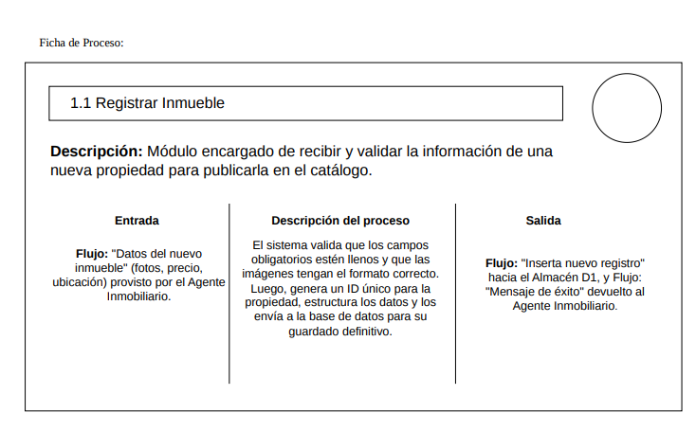
PROYECTO FINAL
Ficha de Proceso Registrar un inmueble

Slide 21
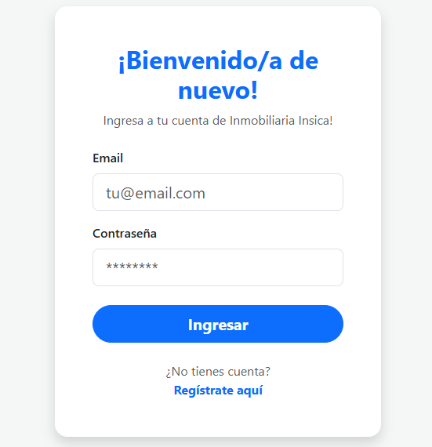
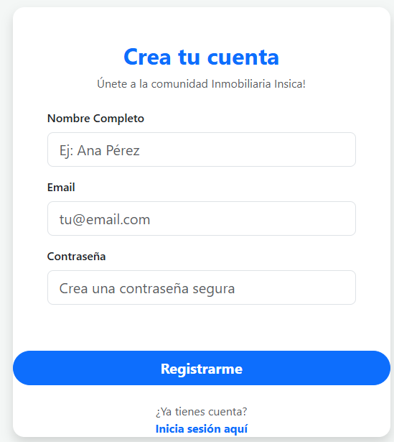
PROYECTO FINAL
INTERFACES DE ENTRADA / SALIDA

Slide 22
PROYECTO FINAL
PRUEBAS DEL SISTEMAS
En correspondencia con la metodología de Llorens (1991), la Fase IV del proyecto estuvo dedicada a validar el desempeño general de la plataforma INSICA. Antes de su implementación en el entorno de producción, el sistema fue sometido a un riguroso entorno de pruebas diseñado para asegurar la integridad de las transacciones inmobiliarias y garantizar que no ocurrieran caídas en el servidor durante su uso.
Para lograr este objetivo, se aplicaron pruebas de caja negra enfocadas en evaluar las entradas y salidas de datos a través de las interfaces gráficas. Estas validaciones funcionales permitieron comprobar la robustez de los módulos individuales, garantizando que los Agentes Inmobiliarios pudieran registrar propiedades sin errores, gestionar sus agendas de citas eficientemente y procesar los cálculos matemáticos de las comisiones tras cada cierre comercial de forma precisa.
Finalmente, se ejecutaron pruebas de integración orientadas a confirmar que todos los módulos arquitectónicos operaran en conjunto de manera fluida. Mediante estos ensayos de extremo a extremo, se verificó con éxito la trazabilidad completa del flujo de trabajo, asegurando que las consultas (Leads) generadas por los Clientes se vincularan correctamente con el inventario de inmuebles y alertaran al equipo de ventas correspondiente en tiempo real.

Slide 23
PROYECTO FINAL
PLAN DE MANTENIMIENTO
MANTENIMIENTO CORRECTIVO Se enfoca en diagnosticar y solucionar fallos imprevistos que sean reportados por los Clientes o el equipo comercial una vez el sistema esté en operación. Esto abarca desde la corrección de errores en la carga de fotografías para el inventario de Inmuebles (Almacén D1), hasta la rectificación de posibles bloqueos en el cálculo automático de comisiones en el módulo de Ventas (Almacén D4).
MANTENIMIENTO ADAPTATIVO Consiste en las modificaciones técnicas necesarias para que INSICA evolucione junto a su entorno tecnológico y operativo. Dado el estado actual del proyecto, esto incluirá la inminente migración de la base de datos de desarrollo (SQLite) a un motor robusto en la nube (MySQL). A futuro, contempla la actualización periódica de los frameworks base (Python, Flask, Werkzeug) y la adaptación de las variables de entorno para su despliegue definitivo en plataformas de hosting profesional.
MANTENIMIENTO PERFECTIVO Busca optimizar el rendimiento, la usabilidad y expandir las capacidades del sistema basándose en la retroalimentación directa de los Agentes Inmobiliarios y la Gerencia. Las acciones futuras proyectadas incluyen: la integración de APIs de Gmail para el envío de recordatorios automáticos en el módulo de Citas (D3), la implementación de mapas interactivos para la búsqueda de propiedades, y el desarrollo de paneles de control (Dashboards) con gráficos financieros más avanzados.
MANTENIMIENTO PREVENTIVO Involucra todas las acciones proactivas de ingeniería diseñadas para blindar la seguridad corporativa y prevenir caídas del servidor. Entre las tareas críticas se establecen: la configuración de copias de seguridad (backups) automáticas de la base de datos relacional, la auditoría mensual de los registros (logs) del servidor, la limpieza de sesiones expiradas en el núcleo de autenticación, y la purga programada de imágenes residuales en el directorio de subidas.

Slide 24
PROYECTO FINAL
CONCLUSIONES
La culminación del Sistema Inteligente de Gestión y Optimización de Operaciones para el Sector Inmobiliario (INSICA) marca un hito en la modernización de la agencia, cumpliendo cabalmente con el objetivo de erradicar la dependencia de métodos manuales y centralizar la información corporativa. A través de la aplicación rigurosa de la metodología de Llorens (1991), se logró orquestar una transición tecnológica exitosa hacia una plataforma web estructurada bajo el patrón Modelo-Vista-Controlador (MVC). Esta arquitectura en capas permitió aislar de manera efectiva la lógica de negocio de las interfaces gráficas, garantizando un código limpio, libre de dependencias heredadas y altamente preparado para su escalabilidad futura en el mercado venezolano.
A nivel operativo y de seguridad, la plataforma consolida el flujo comercial mediante cuatro almacenes de datos interconectados que trazan la ruta completa desde la captación de la propiedad hasta la liquidación de las comisiones. Además, la implementación de un estricto Control de Acceso Basado en Roles (RBAC) resolvió la vulnerabilidad de los datos, asegurando que Clientes y Agentes Inmobiliarios interactúen en un entorno digital blindado donde se respeta el aislamiento de la información.

